Slide 1
Graficas de Variables Aleatorias

Slide 2
Consideraciones
A continuación le presentaré algunas cosas a tomar en cuenta
Las siguientes librerías fueron usadas:
Shiny
Shinythemes
Actuar
Ggplot2
Qqplotr
Moments
Las distribuciones que se simulan son: Beta, Chi-Cuadrada, Burr, Exponencial, Gamma, T, Paralogística, Normal, Logística, Pareto y F.
Las gráficas QQ y PP tienen un intervalo de confianza alrededor de la línea identidad.
Se incluyeron los estadísticos de la asimetría y la curtosis.

Slide 3
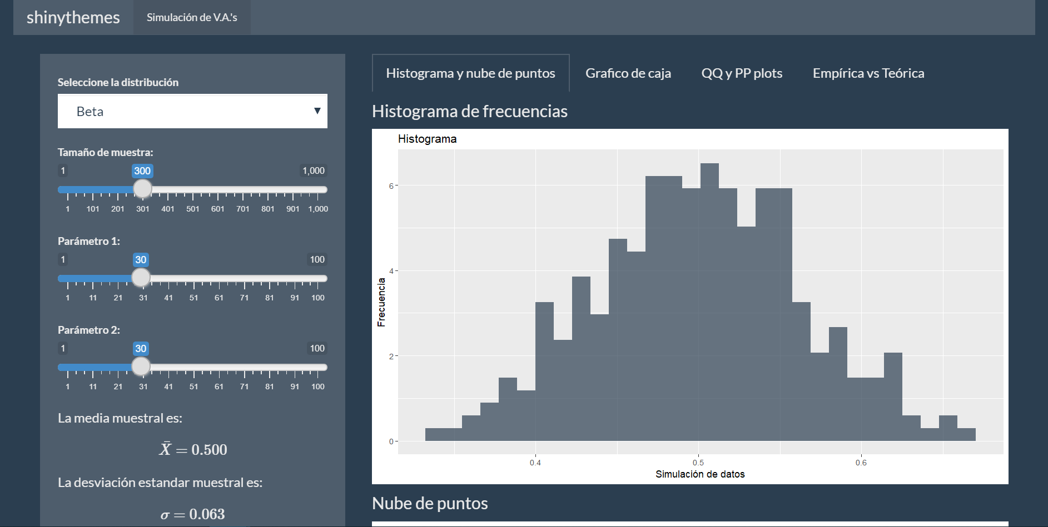
Inicio de la app

Slide 4
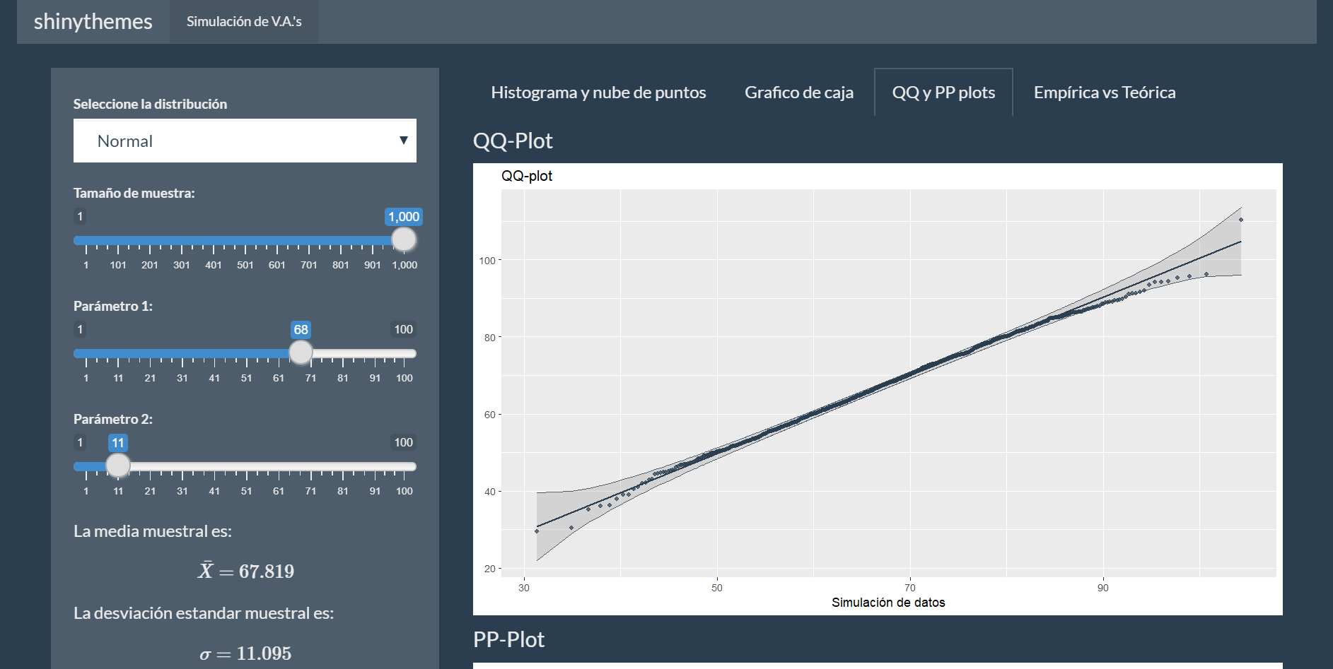
Gráficas QQ y PP

Slide 5
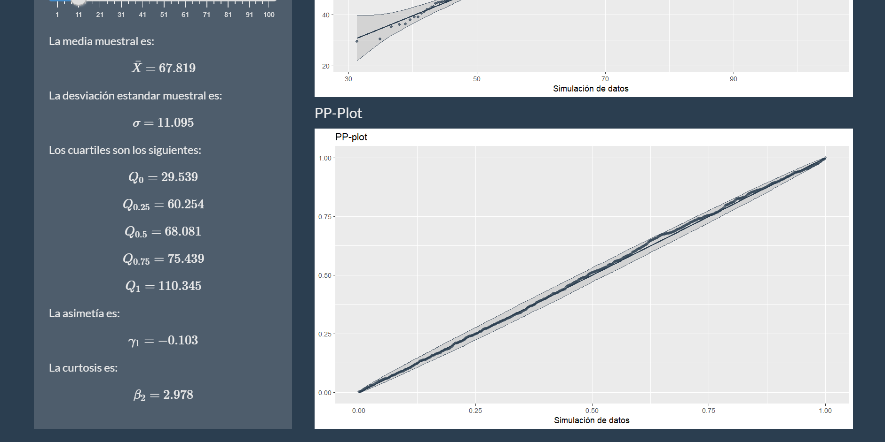
Gráficas QQ y PP

Slide 6
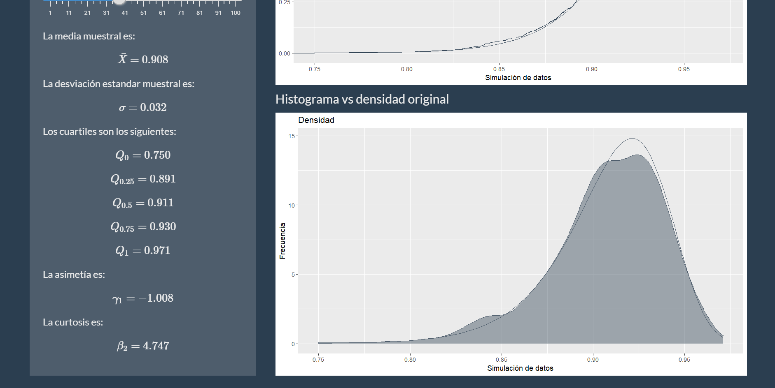
Gráficas QQ y PP

